Slide 1

Liikenneturvallisuuskalvosarja
2014
Liikennevakuutuskeskus (LVK),
Vakuutusyhtiöiden liikenneturvallisuustoimikunta (VALT)

Slide 2
Sisältö
Liikennevakuutuskeskuksen tehtävät lyhyesti
Liikennevakuutuksesta korvatut vahingot
Liikenneonnettomuuksien tutkijalautakunnat – kuolemaan johtaneet onnettomuudet
Onnettomuuscase 1: Huurteiset ikkunat
Onnettomuuscase 2: Märkä tie, leveät renkaat, suuri tilannenopeus
Maksimoi turvallisuustekijät - ajoneuvojen turvallisuus

Slide 3
Liikennevakuutuskeskus
Liikennevakuutuskeskus on kaikkien Suomessa liikennevakuutustoimintaa harjoittavien vakuutusyhtiöiden yhteistyöelin
Lisäksi LVK toimii kansallisena vihreä kortti -järjestelmän toimistona ja takuurahastona
Liikennevakuutus on pakollinen liikenteessä käytettäville moottoriajoneuvoille. Se korvaa ajoneuvon liikenteeseen käyttämisestä johtuneet ajoneuvossa olleiden henkilövahingot sekä ulkopuolisten henkilö- ja omaisuusvahingot liikennevakuutuslain mukaisesti

Slide 4
Liikennevakuutuskeskuksen tehtäviä
Myöntää liikennevakuutuksia ulkomaisille ajoneuvoille
Hoitaa ulkomaisia yhteyksiä
Hoitaa tuntemattomien, vakuuttamattomien, ulkomaisten ja siirtovakuutettujen ajoneuvojen aiheuttamat vahingot sekä ajoneuvojen aiheuttamat porovahingot
Perii hyvikkeet vakuuttamattomilta ajoneuvoilta
Antaa vakuutustointa edistäviä ohjeita
Tekee riskimaksulaskelmia
Kokoaa liikennevakuutuksen yhteiset vahinkotilastot
Antaa korvaustointa yhdenmukaistavia ohjeita
Tekee liikenneturvallisuustyötä (=Liikenneturvallisuusyksikkö)

Slide 5
Liikennevakuutuskeskuksen liikenneturvallisuustyö
Organisoi liikenneonnettomuuksien tutkijalautakuntatoiminnan
  Tutkinnan tavoitteena on oppia onnettomuuksista - Miten vastaava onnettomuus voitaisiin estää jatkossa tai miten seurauksia voitaisiin lieventää?
Ylläpitää onnettomuustietorekisteriä
Tuottaa onnettomuustilastoja ja analyysejä
On osapuolena liikenneturvallisuutta edistävissä tutkimuksissa ja yhteistyöhankkeissa
Koordinoi ja tekee vakuutusalan yhteistä kotimaista ja kansainvälistä liikenneturvallisuustyötä
Tekee aloitteita ja valmistelee lausuntoja
Lisäksi LVK kokoaa liikennevakuutuksen yhteiset vahinkotilastot

Slide 6
Liikennevakuutuksesta korvatut vahingot

Slide 7
Lakisääteisestä liikennevakuutuksesta korvatut vahingot 2013
Henkilövahinkoon johtaneet onnettomuudet 17 941 kpl
  Vammautuneiden ja kuolleiden lukumäärä 23 085 kpl
  Lievästi vammautuneet 22 545 kpl
  Vaikeasti vammautuneet 358 kpl
  Kuolleet 182 kpl
Muut kuin henkilövahinkoon johtaneet 82 444 kpl
Kaikki vahingot yhteensä 100 385 kpl
Liikennevakuutuksesta maksettavat korvaukset vuonna 2013 sattuneille onnettomuuksille on yhteensä 535 000 000 €
Liikennevakuutuksesta maksettava keskimääräinen korvaus vuonna 2013 sattuneelle vahingolle on 4 800 €:
  Keskimääräinen henkilökorvaus on 15 400 €
  Keskimääräinen omaisuuskorvaus on 2 400 €

Slide 8
Liikennevakuutuskorvausten epääminen/alentaminen
Yleensä kaikki liikennevahingossa vammoja saaneet ovat oikeutettuja korvauksiin – myös vahinkoon syylliset
Korvaus voidaan kuitenkin evätä tai alentaa mm. seuraavissa tapauksissa:
  moottoriajoneuvon omistaja, kuljettaja, matkustaja tai muu vahingon kärsinyt (esim. jalankulkija) on itse aiheuttanut vahingon tahallaan tai törkeällä tuottamuksella
  rattijuopumustapauksissa (ajoneuvon kuljettajalta)
  luvattomasti käyttöön otetun ajoneuvon kuljettaja ja matkustajat (esim. moottoriajoneuvon käyttövarkaus tai luvaton käyttö)
Vakuutusyhtiöillä on oikeus periä maksamansa korvaukset takaisin vahingon aiheuttaneelta törkeään rattijuopumukseen syyllistyneeltä kuljettajalta
  Esimerkiksi vakavasti loukkaantuneelle maksettavat korvaukset voivat olla 1-2 miljoonaa euroa
!
!

Slide 9
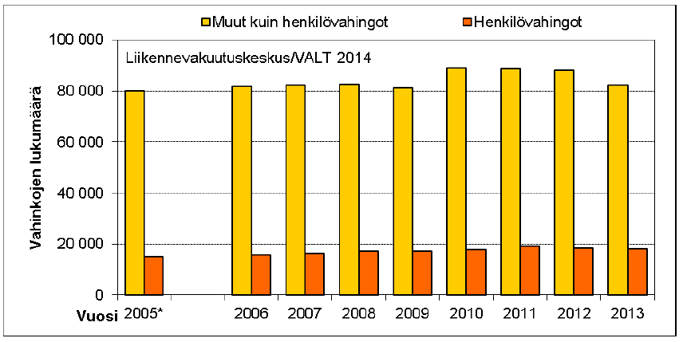
Liikennevahinkojen lukumäärän kehitys 2005-2013
Muiden kuin henkilövahinkojen lukumäärä 2013 oli 82 444
Henkilövahinkojen lukumäärä 2013 oli 17 941

Slide 10
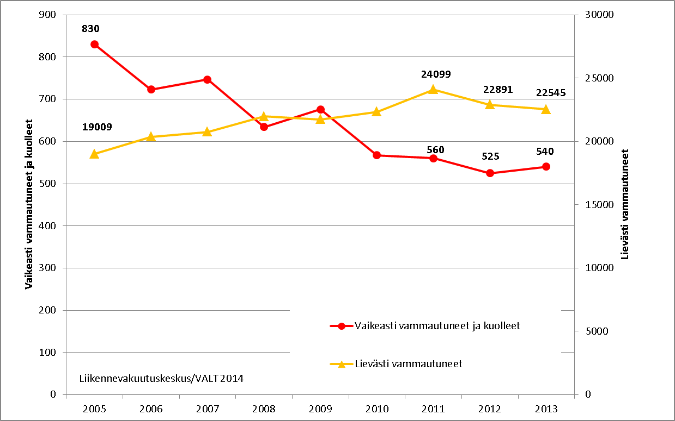
Vaikeasti vammautuneiden ja kuolleiden sekä lievästi vammautuneiden henkilöiden lukumäärät 2005–2013

Slide 11
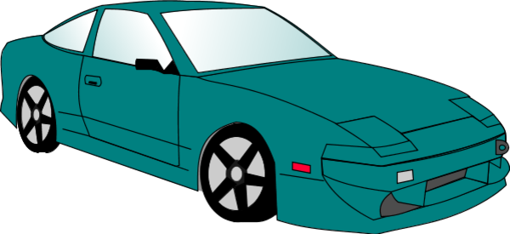
Aiheuttajakuljettajan sukupuoli ja ikä vuonna 2013
Mieskuljettajat aiheuttivat noin 70 % kaikista liikennevahingoista - niin lumisessa/jäisessä kuin kuivassakin ajokelissä
Alle 26-vuotiaat kuljettajat aiheuttivat yli neljänneksen kaikista liikennevahingoista ja yli kolmanneksen henkilövahingoista
Nuorten aiheuttamissa vahingoissa on merkittävästi enemmän uhreja 100 vahinkoa kohden kuin varttuneempien kuljettajien
  18-19-vuotiaat 56 uhria/100 vahinkoa
  31-40-vuotiaat 37 uhria/100 vahinkoa

Slide 12
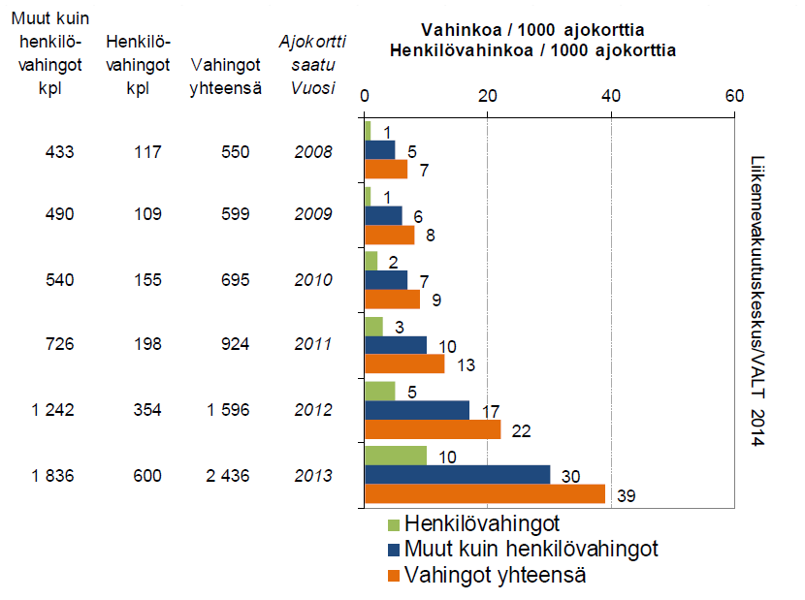
2008–2013 ensimmäisen ajokortin saaneiden kuljettajien vuonna 2013 aiheuttamien vahinkojen lukumäärät suhteutettuna

Slide 13
Pysäköintialuevahingot
Pysäköintialueilla sattuneiden vahinkojen lukumäärä on 1,5-kertaistunut 10 vuodessa
Vuosittain tapahtuu noin 45 000 vahinkoa pysäköintialueilla, mikä on yli 40 % kaikista vahingoista
Noin 60 % pysäköintialuevahingoista on peruutusvahinkoja
Vahingoista n. 80 % sattuu päivänvalossa
Alle 25-vuotias kuljettaja aiheuttaa pysäköintialuevahingoista noin joka viidennen

Slide 14
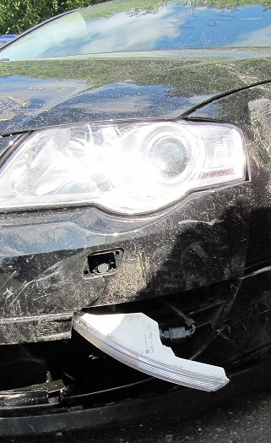
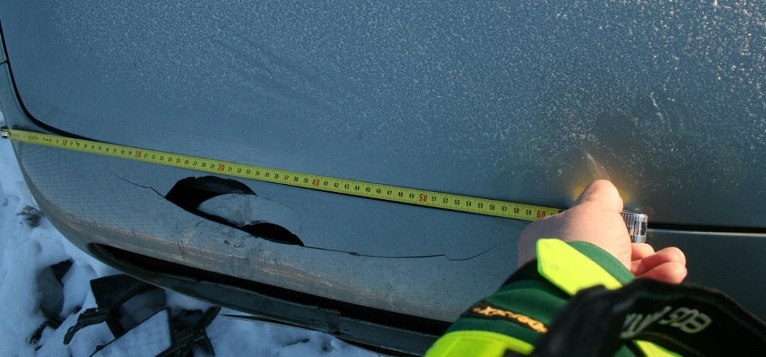
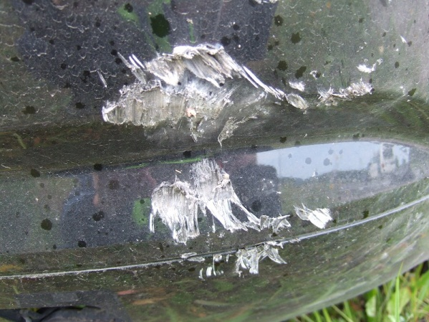
Pysäköintialuevahingot
Liikennevakuutuskeskus 2015
Liikennevakuutuskeskus 2015
Liikennevakuutuskeskus 2015
Nuorten aiheuttamista liikennevahingoista noin joka kolmas, yli 6 000 vahinkoa/vuosi, tapahtuu pysäköintialueella.
Keskimääräinen pysäköintialuevahinkokorvaus vuonna 2013 oli 1 900 €

Slide 15
VALT:n vinkkicorneri - pysäköintialueet
Suosi selkeitä ja tilavia pysäköintialueita
Jos hallitset peruuttamisen, on lähtemisen helpottamiseksi suositeltavaa peruuttaa ruutuun
Hyödynnä pysäköinnissä avustavia tutkia ja kameroita, mutta muista aina myös kääntää päätäsi kohti etenemissuuntaasi
Pidä autosi ikkunat puhtaina ja kirkkaina näkyvyyden varmistamiseksi
Ennen liikkeelle lähtöä tutustu ympäristöösi ja tunnista mahdolliset vaaratekijät (jalankulkijat, eläimet, lähestyvät ajoneuvot, kiinteät kohteet tms.)
Lähde liikkeelle varovasti ja hitaasti ympäristöä aktiivisesti havainnoiden
Muista, että ellei pysäköintialueiden sisällä ole toisin osoitettu (esim. kärkikolmio, stop-merkki), oikealta tuleva on etuajo-oikeutettu

Slide 16
Liikenneonnettomuuksien tutkijalautakunnat – kuolemaan johtaneet moottoriajoneuvo-onnettomuudet

Slide 17
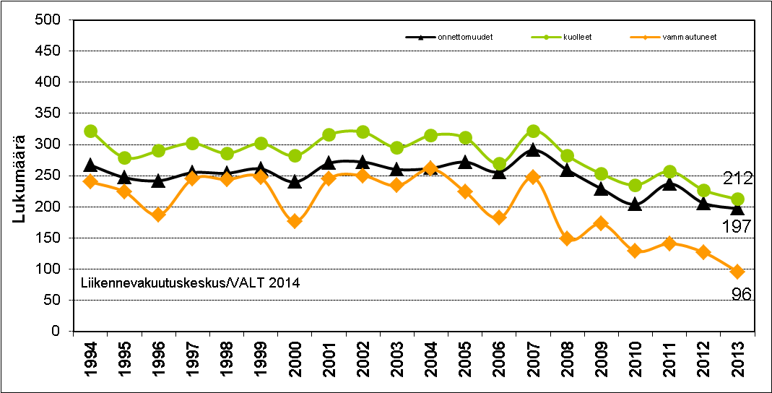
Onnettomuuksien ja niissä kuolleiden tai vammautuneiden henkilöiden lukumäärä vuosina 1994–2013

Slide 18
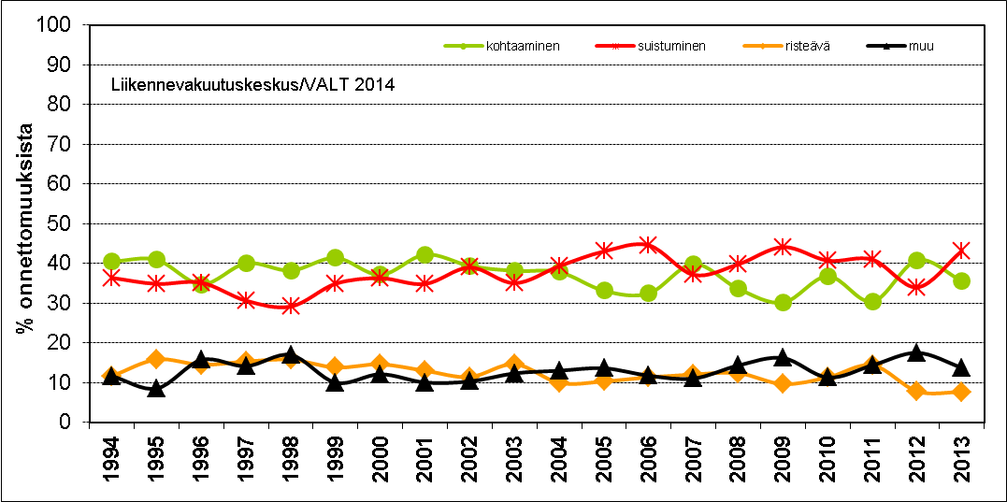
Onnettomuustyyppi vuosina 1993-2013

Slide 19
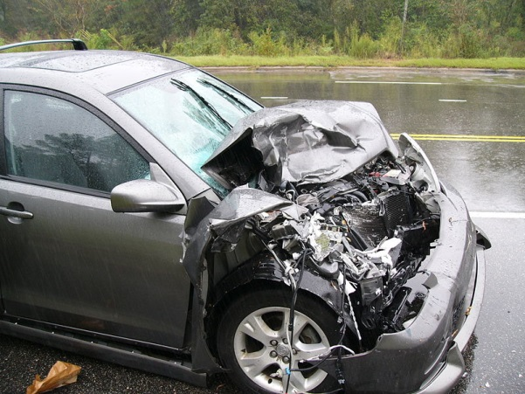
Yleistä onnettomuuksista
Tapahtumakuukausi: noin 35 % onnettomuuksista tapahtuu kesä–elokuussa
Valoisuus: noin 70 % onnettomuuksista tapahtuu päivänvalossa
Kelityyppi: noin 70 % onnettomuuksista tapahtuu kuivalla kesä- tai talvikelillä
Ajoneuvo: noin 80 % onnettomuuksista aiheuttajakuljettajan ajoneuvo on henkilö-/pakettiauto
Sukupuoli: noin 85 % aiheuttajakuljettajista on miehiä

Slide 20
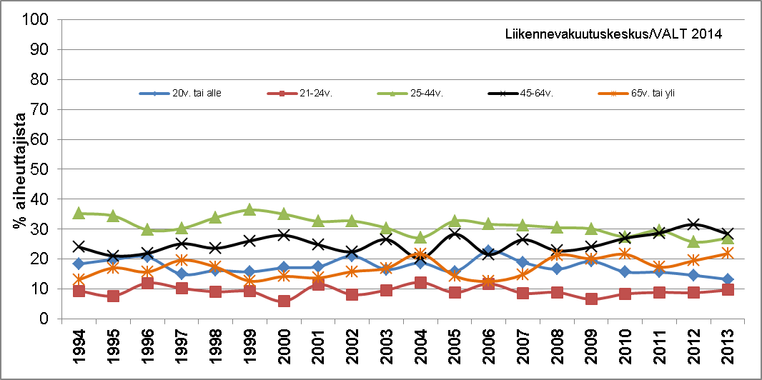
Aiheuttajakuljettajan ikä vuosina 1994–2013
Huomioi ikäryhmien koot!
4 ikävuotta
20v
20v
Noin joka neljäs onnettomuus on alle 25-vuotiaan kuljettajan aiheuttama

Slide 21
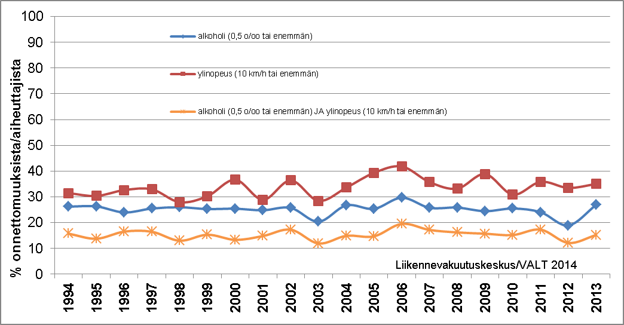
Aiheuttajakuljettajan veren alkoholipitoisuus ja ylinopeus vuosina 1994–2013
Vuonna 2013, noin 55 % alle 25-vuotiaista aiheuttajakuljettajista ajoi ylinopeutta ja noin 35 % humalassa

Slide 22
Turvavyön käyttämättömyys vuosina 1994–2013
Vuonna 2013 noin 35 % alle 25 vuotiaista ei käyttänyt turvavyötä – ainakin 5 nuorta olisi selvinnyt hengissä turvavyötä käyttämällä

Slide 23
Alle 25-vuotiaiden aiheuttajakuljettajien riskit
TOP 3 -välittömät riskit vuosilta 2004–2013 (aktiivisesti onnettomuuden syntyyn vaikuttanut riskitekijä):
  Ajoneuvon käsittelyvirheet tai ajotoiminnat: n. 40 % onnettomuuksista (esim. virheellinen ajolinja, virheellinen ohjausliike)
  Osallisen ennakointi- ja arviointivirheet: n. 25 % onnettomuuksista (esim. virheellinen arviointi omista kulkumahdollisuuksista (nopeus, väistäminen), ajoi tilanteeseen ennakoimatta tai varmistamatta)
  Osallisen havaintovirheet: n. 15 % onnettomuuksista (esim. ei havainnut toista osapuolta tai tilannetta)
Taustariskeissä (taustalla vaikuttavat riskit, jotka mahdollistavat tai eivät estä tapahtumien kohtalokasta kulkua tai lisäävät vammoja) korostuvat erityisesti:
  kuljettajan tilaan (väsymys, alkoholi, lääkkeet, kiire jne.),
  ennakointiin ja liikennetilanteeseen (esim. ajonopeus) sekä
  kolariturvallisuuteen (esim. turvavyö, turvatyynyt) liittyvät riskitekijät

Slide 24



Liikenneonnettomuuksien tutkijalautakunnat -
Onnettomuuscase 1: Huurteiset ikkunat

Slide 25
Taustatiedot
Nuori kuljettaja oli henkilöautolla lähdössä asioimaan
Oli aurinkoinen syksyinen aamupäivä.
Tie oli kuiva ja ilman lämpötila +2 astetta. Lämpötila oli yöllä ollut pakkasella.
Onnettomuus sattui liittymässä taajamassa

Slide 26
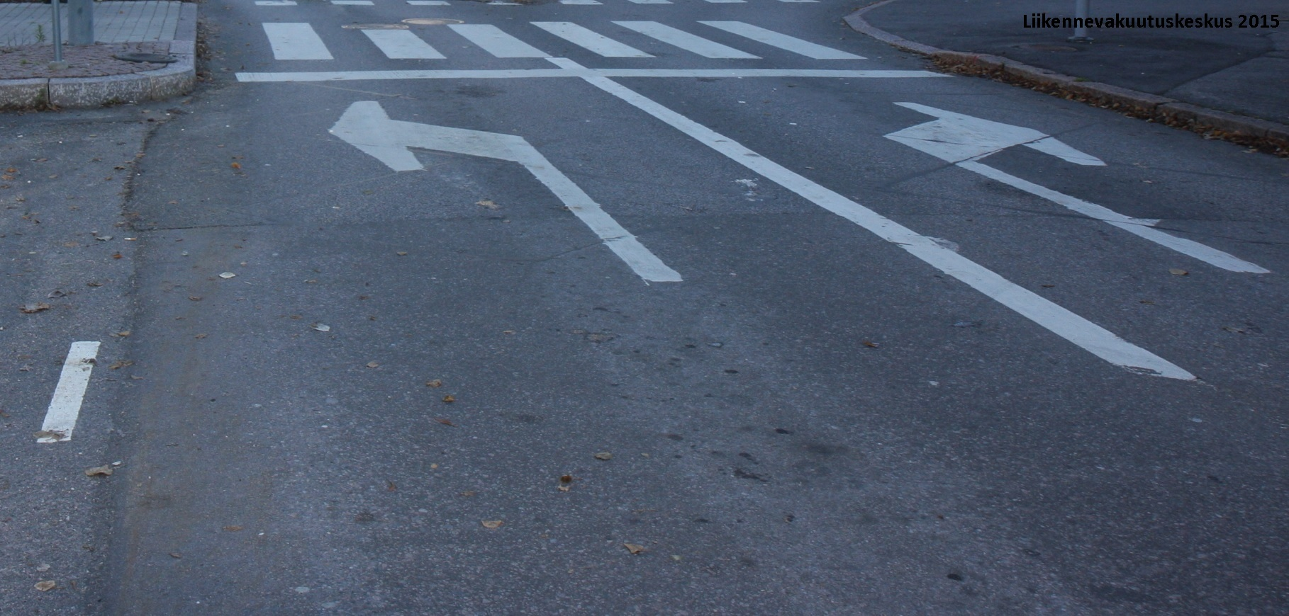
Onnettomuuspaikka
Jalankulkija
Henkilöauto

Slide 27
A-osallinen - henkilöauto
Nuori kuljettaja ajoi taajamassa maltillisesti nopeusrajoitusta noudattaen
Kuljettaja lähestyi valo-ohjattua liittymää, jossa valo-ohjaus oli kytketty pois päältä. Liittymä oli kuljettajan ajosuunnasta varustettu kahdella kärkikolmiolla
Kuljettajan aikomuksena oli kääntyä vasemmalle. Hän pysähtyi suojatien eteen väistääkseen päätien ajoneuvoliikennettä
Kuljettaja lähti liikkeelle ja törmäsi oikealta tulleeseen jalankulkijaan
Jalankulkija kaatui ja jäi auton alle. Jalankulkija menehtyi.

Slide 28
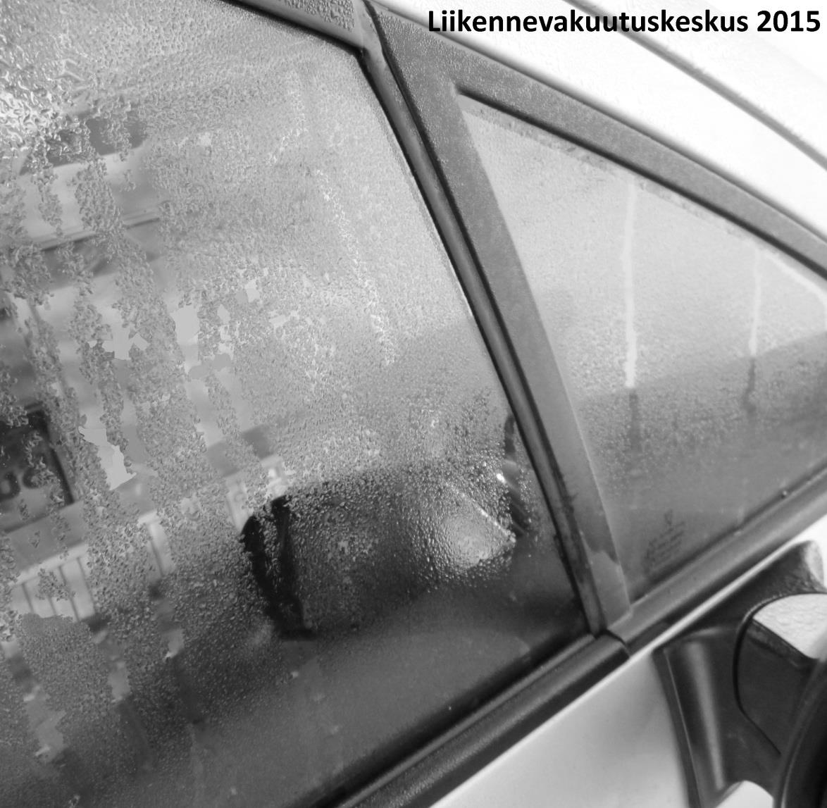
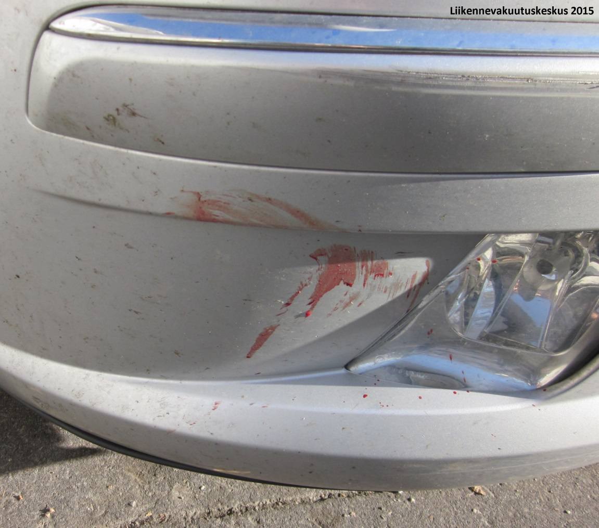
A-osallinen - huurteinen ikkuna ja etupuskuri
Jalankulkijan pää osui yliajavan auton etukulmaan
Kuljettaja ei ollut puhdistanut autonsa sivuikkunoita ennen ajoon lähtöä. Kuvassa ikkunat ovat jo sulaneet jäästä.

Slide 29

Onnettomuuden riskitekijät
Välitön riskitekijä:
A-osallinen ei havainnut jalankulkijaa
Taustariskit:
A-osallisen sivuikkunat olivat jäässä, mikä vaikeutti jalankulkijan havaitsemista
A-osallinen kiinnitti erityistä huomiota päätien ajoneuvoliikenteeseen
Liikennevalot olivat poissa käytöstä

Slide 30
Miten onnettomuus olisi voitu estää?
Auton kaikkien ikkunoiden puhdistamisen tärkeyttä tulee korostaa - liikkeelle ei tule lähteä, ennen kuin täysi näkyvyys ajoneuvosta on saavutettu
Ajoneuvoliikenteen lisäksi tulee muistaa kiinnittää huomiota myös jalankulkijoihin ja polkupyöräilijöihin
Liikennevalojen tulee olla aina käytössä
Törmäysvaroittimien laajempi käyttöönotto henkilöautoissa

Slide 31
VALT:n vinkkicorneri - näkyvyys autosta
Lähtökohtana tulee olla: ”Älä lähde kiireessä - varaa aikaa auton puhdistamiseen”
Pidä autossasi aina muutamaa hyvää jääraappaa ja lumiharjaa
Suuntaa puhaltimet tuulilasiin ja säädä lämpötila & tehokkuus optimaaliseksi.
Puhdista auton kaikki lasit huolellisesti lumesta, jäästä ja huurteesta ennen ajoon lähtöä. Harjaa lumi pois myös konepelliltä ja katolta. Näit estät lumen pöllyämisen ja näkyvyyden heikkenemisen.
Käytä mahdollisia taka- ja/tai tuulilasin lämmittimiä
Nopeuttaaksesi ikkunoiden sisäpintojen sulamista käytä moottorinlämmitintä suositusten mukaisesti ennen ajoon lähtöäsi
Älä vie autoon sisälle ylimääräistä kosteutta/lunta
Puhdista myös peilit, ajo- ja jarruvalot sekä vilkut jäästä, lumesta ja liasta
Poista lumi ja jää myös tuulilasinpyyhkijöistä ja varmista niiden toimivuus
Muista säännöllisesti puhdistaa myös auton lasit sisäpuolelta

Slide 32
Liikenneonnettomuuksien tutkijalautakunnat - Onnettomuuscase 2: Märkä tie, leveät renkaat, suuri tilannenopeus

Slide 33
Taustatiedot
Nuori kuljettaja oli matkalla lähellä asuvien ystäviensä luokse
Hän oli jo myöhässä, mistä johtuen hänellä oli ”kiire” ja hän ajoi lievää ylinopeutta
Onnettomuus sattui valoisaan aikaan iltapäivällä mutkaisella maantiellä, jonka nopeusrajoitus oli 80 km/h
Reitti oli kuljettajalle hyvin tuttu
Tienpinta oli sateesta johtuen märkä

Slide 34
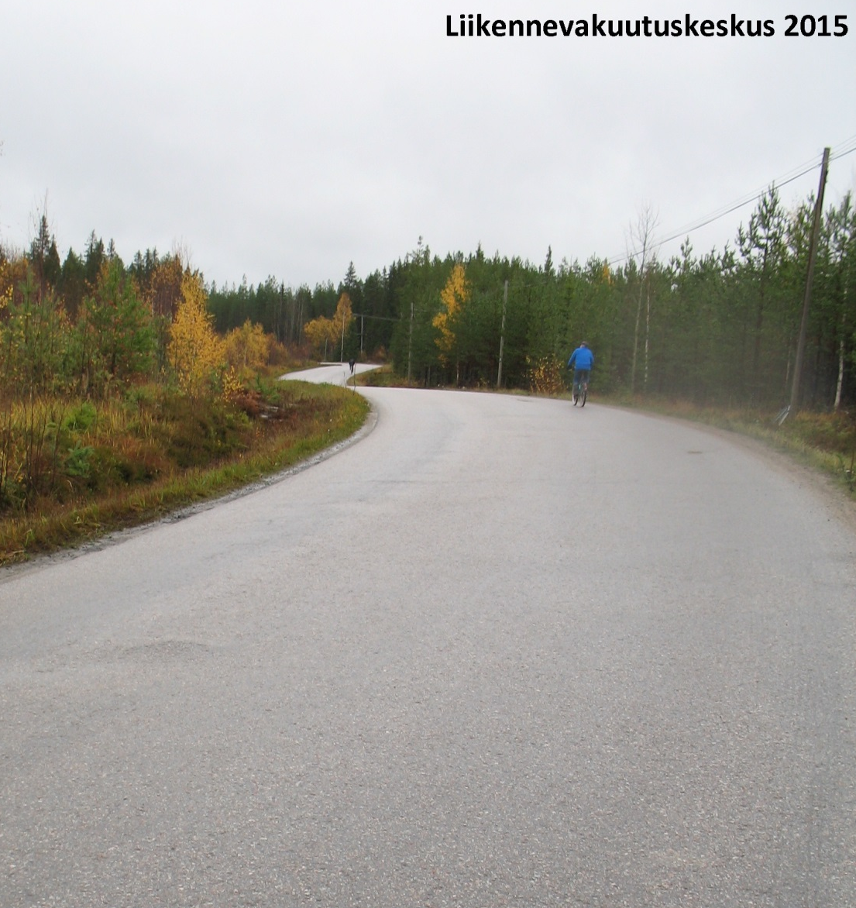
Onnettomuuspaikka
Onnettomuus sattui oikealle kaartuvan mutkan ja vasemmalle kaartuvan mutkan välissä
Osallinen menetti autonsa hallinnan oikealle kaartuvassa kaarteessa. Osallisen ajonopeus oli n. 90km/h
Tämän jälkeen auto lähti sivuluisussa oranssien nuolten osoittamaa reittiä pitkin päin pylvästä

Slide 35
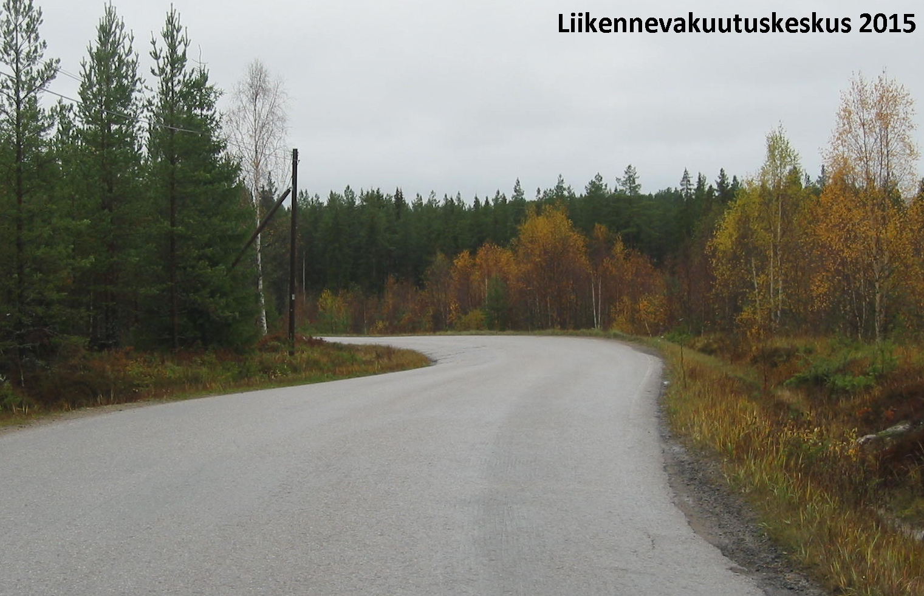
Onnettomuuspaikka - 75 metrin etäisyys
Kuva onnettomuuspaikasta A-osallisen tulosuunnasta n. 75 metrin etäisyydellä törmäyskohteesta

Slide 36
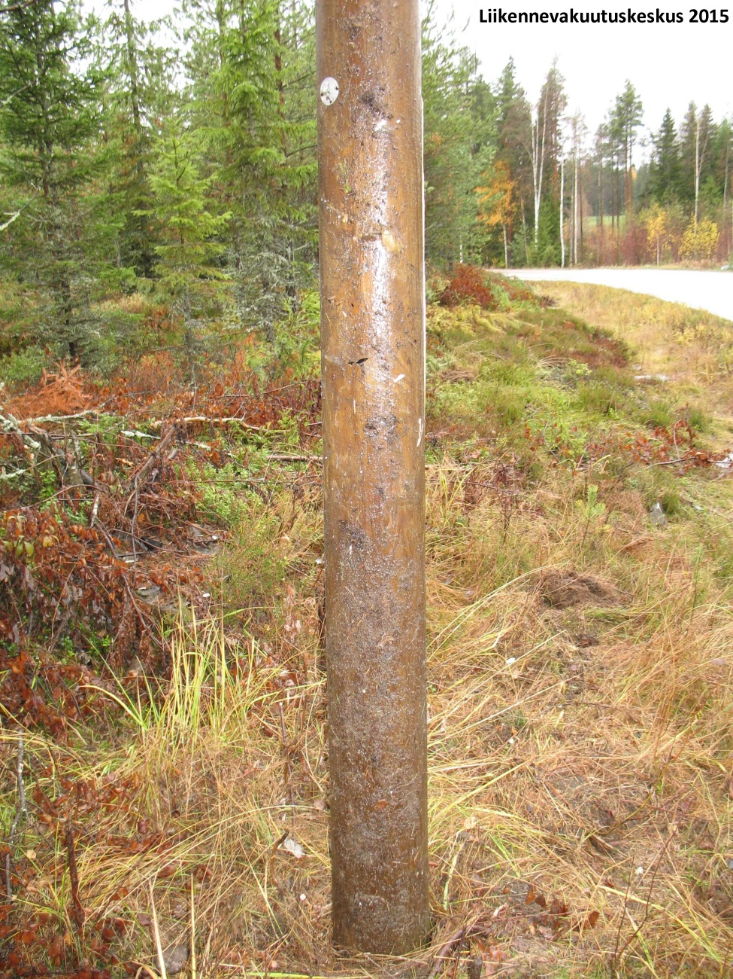
Pylväs
Auto kulki sivuluisussa ojassa 25 metriä, minkä jälkeen se pomppasi maaston kohoumasta vasen kylki edellä päin pylvästä.
Törmäysnopeus pylvääseen oli 40 km/h
Kuljettaja sinkoutui ajoneuvosta 30 metrin päähän tielle. Hänellä ei ollut turvavyötä kytkettynä. Kuljettaja menehtyi.
Pylvääseen törmäämisen jälkeen auto tippui oikeanpuoleinen katon etukulma edellä maahan

Slide 37
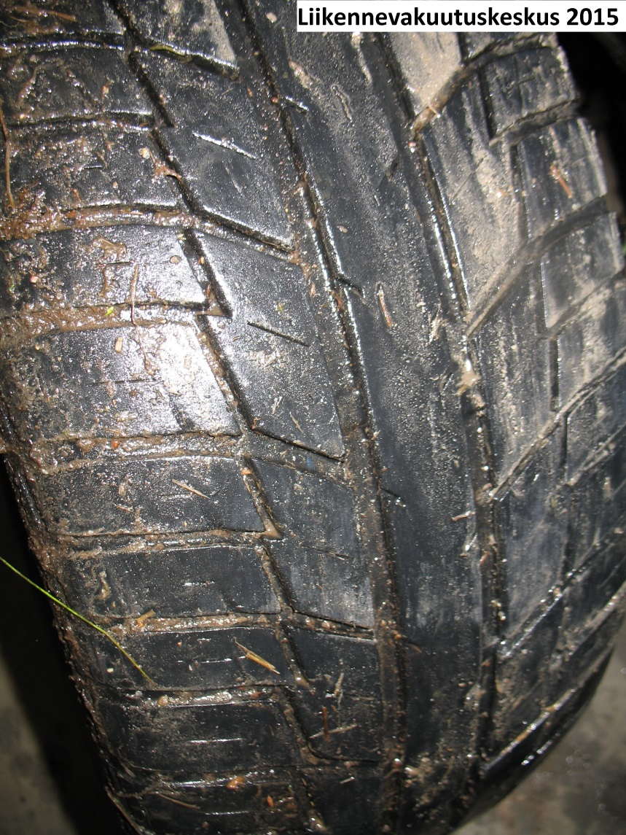
A-osallinen - auto ja renkaat
Osallisen auto oli vanha ja takavetoinen
Osallinen oli laittanut autoon alkuperäisiä renkaita merkittävästi leveämmät ja isommat renkaat

Slide 38
Onnettomuuden riskitekijät
Välitön riskitekijä:
A-osallinen lähestyi kaarretta liian suurella tilannenopeudella
Taustariskit:
Tie oli hyvin mutkikas ja kapea
Tienpinta oli märkä
Osallisella oli kiire ystäviensä luo
Osallinen ei ollut tietoinen leveiden renkaiden käyttäytymisestä märällä kelillä
Tie oli osalliselle hyvin tuttu
Osallinen ei käyttänyt turvavyötä, mikä mahdollisti autosta ulossinkoutumisen

Slide 39
Miten onnettomuus olisi voitu estää?
Kiireisellä ajotavalla saavutetun ajansäästön vähäistä merkitystä on korostettava autokouluissa ja liikennevalistuksessa
Leveämpien renkaiden vaikutuksesta auton ajokäyttäytymiseen on tiedotettava
Kuljettajan on sovitettava ajonopeutensa kelin ja olosuhteiden mukaan
Turvalaitteiden käytön lisäämiseksi on otettava käyttöön vyön käytöstä entistä tehokkaammin muistuttavia laitteita
Autokannan uudistamista on tehostettava siten, että nykyaikaisin turvalaittein ja -järjestelmin (esim. ajonvakautusjärjestelmä) varustettujen autojen käyttöönotto tehostuu (myös nuorilla!)

Slide 40
VALT:n vinkkicorneri - renkaat
Lähtökohtana on, että kuljettaja tietää, millaiset renkaat autossa on:
  Renkaiden urasyvyys. Sakkoraja (kesällä ≥ 1,6mm ja talvella ≥ 3,0mm) ei huonoissa ajo-olosuhteissa ole riittävä (esim. vesi- ja loskaliirto)
  Renkaiden ikä. Vanhenemisen myötä kumin pito-ominaisuudet heikkenevät, mikä on huomioitava erityisesti kitkarenkaissa. Yli 7-vuotias rengas alkaa olla jo vaihtoiässä
  Nastoituksen kunto. Rengasta saatetaan kutsua nastarenkaaksi, vaikka siinä ei enää juuri olekaan nastoja tai ne ovat katkenneet. Vanha, nastoitukseltaan huono rengas on riskirengas.
  Renkaiden oikeat paineet. Noudata ohjeita myös kuormattuna ja muista tarkistaa paineet säännöllisesti - myös vararenkaasta!
Lisäksi kannattaa huomioida
  Renkaiden samanlaisuus. Sekarengastetun auton hallittavuus kärsii sitä enemmän, mitä erilaisempia renkaat keskenään ovat.
  Renkaan mitat. Huonokuntoinen tiestö suosii kapeampaa ja rungoltaan pehmeämpää (käytännössä korkeaprofiilisempaa) rengasta.

Slide 41
Maksimoi turvallisuustekijät
Ajoneuvojen aktiivinen ja passiivinen turvallisuus

Slide 42
Autosi turvallisuus
Autoa ostaessa tulisi hinnan, mittarilukeman ja polttoaineenkulutuksen lisäksi yhtenä valintakriteerinä olla turvallisuus:
Valitessasi autoa tutustu autojen törmäystestien tuloksiin, erityisesti Euro NCAP -testeihin, ja pyydä myyjältä selvitys auton turvavarusteista
”Mitä uudempi auto on, sitä paremmin se suojaa matkustajiaan onnettomuustilanteessa ja sitä aktiivisemmin se auttaa ehkäisemään onnettomuuksien syntymistä”

Slide 43
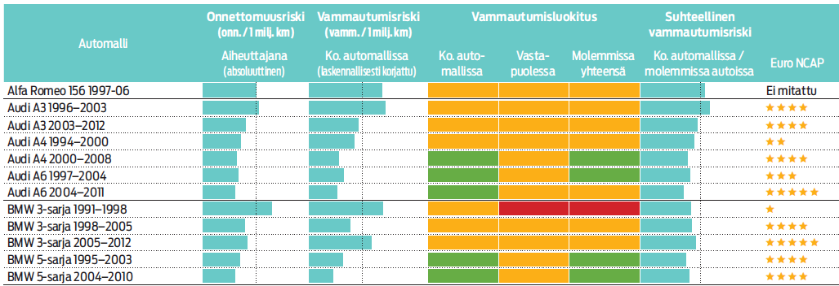
Suomen yleisimpien käytettyjen automallien turvallisuus -esite
Esimerkki ”Suomen yleisimpien käytettyjen automallien turvallisuus” -esitteen
taulukosta, jossa on esitetty yleisimpien mallien vammautumis- ja onnettomuusriskit
(linkki)

Slide 44
Passiivinen turvallisuus
= Suojaa kuljettajaa ja matkustajia onnettomuuden sattuessa
Turvatyynyt: etuturvatyyny, sivuturvatyyny (suojaa vartaloa), verhoturvatyyny (suojaa päätä) sekä jalankulkijoita varten suunniteltu turvatyyny
Aktiiviset pääntuet seuraavat törmäyksessä pään liikerataa ja näin pienentävät niskaan kohdistuvaa ”whiplash”-iskua
Joihinkin automalleihin on saatavissa onnettomuuden ennakointijärjestelmä, joka valmistelee passiivisia turvajärjestelmiä onnettomuutta varten törmäyksen näyttäessä väistämättömältä (esim. kiristää turvavyöt ennen törmäystä)
Turvavyön kiinnittäminen on ehdoton edellytys auton turvarakenteiden ja -varusteiden toiminnan kannalta

Slide 45
Aktiivinen turvallisuus
= Auttaa ehkäisemään autoa joutumasta onnettomuuteen
Ajonvakautusjärjestelmä (ESC): pyrkii pitämään auton keulan kohti menosuuntaa ja näin estämään auton sivuluistoa
Kuljettajan vireystilan valvonta -järjestelmä (DDS): tarkkailee kuljettajan silmän liikkeitä, ajolinjaa tai ajotapaa ja ilmoittaa tauon tarpeesta
Kaistavahtijärjestelmä (LDW): tarkkailee kaistaviivoja ja tarvittaessa varoittaa kuljettajaa täristämällä ohjauspyörää tai kääntää auton kulkusuuntaa
Nopeusvaroitin: varoittaa nopeusrajoitusta suuremmasta ajonopeudesta
Rengaspaineen tarkkailujärjestelmä (TPMS): varoittaa alhaisista paineista
Sokean kulman varoitin (BSM): järjestelmä varoittaa kuljettajaa havaitessaan katvealueella jotakin

Slide 46
Kiitos ja turvallista matkaa!
www.lvk.fi

